Slide 1
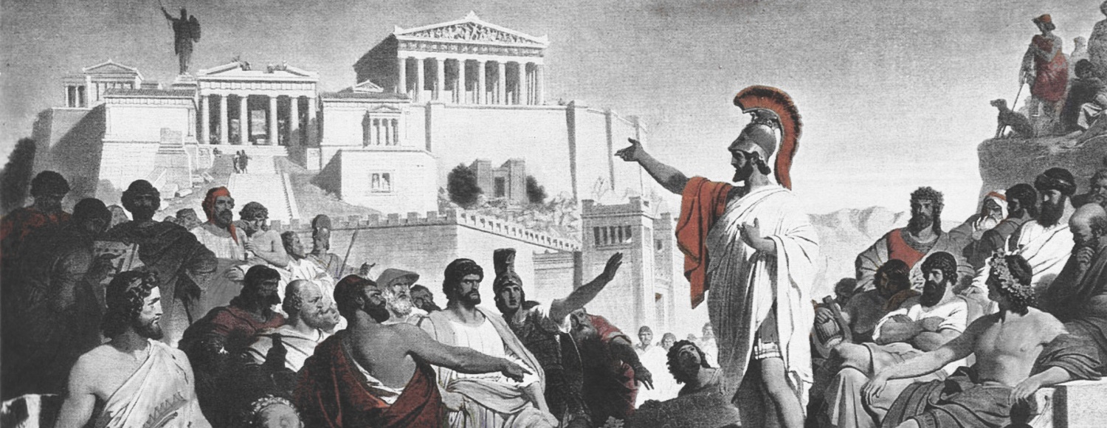
Época arcaica
Primeros juegos olímpicos – guerras médicas
Polis
Escritura
Homero

Slide 2
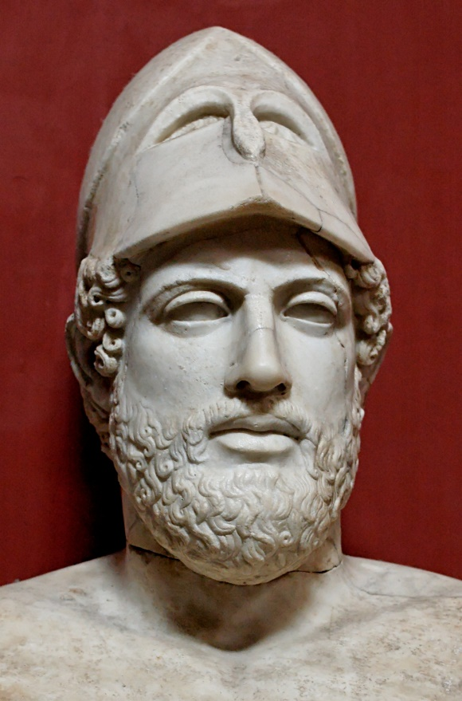
Siglo de Pericles
495 – 429 ac
- Destacado político ateniense
Elegido 15 veces consecutivas jefe de gobierno
Apogeo cultural: Historiadores (Herodoto, Jenofonte) Escultores (Fidias), Literatos (Sófocles, Eurípides) Filósofos (Sócrates, Sofistas)
430ac. Peste.

Slide 3
Guerras médicas
490 Maratón. Rey medo-persa Darío envía ejército a conquistar la Hélade. Derrotado por atenienses
Jerjes: Envía ejército aún más numeroso. Termópilas, incendio Atenas
479 Batallas de Salamina y Platea. Victoria griega
449 Paz de Calias

Slide 4
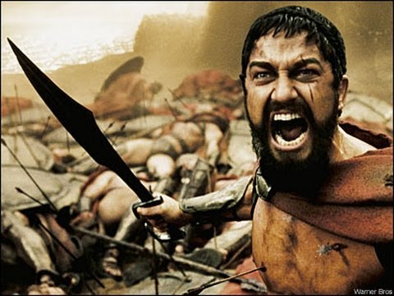
¡¡¡Esto es Espartaaaaa!!!

Slide 5
Guerras del Peloponeso 432-404
Liga de Delos: Alianza marítima liderada por Atenas. Pretendían impulsar el sistema democrático y controlar el mar Egeo frente a posibles incursiones persas
Liga del Peloponeso: Alianza militar-terrestre. Liderada por Esparta.
  Apoyada por celosos contrincantes de Atenas (Corinto, Megara)
  Reacción frente al dominio ateniense

Slide 6
Guerras del Peloponeso (2)
Abril 404. Victoria espartana. Corinto y Tebas proponen la destrucción total de Atenas, pero Esparta se opone.
Esparta impone un gobierno pseudodemocrático: los treinta tiranos.
Sólo dura un año.
Comienza el declive político y económico ateniense, que culminará con Alejandro Magno
Atenas continuará sin embargo siendo el centro cultural gracias fundamentalmente a Platón (Academia) y Aristóteles (Liceo)

Slide 7
GIRO ANTROPOLÓGICO
(1) Características siglo Pericles
Consolidación Democracia. Importancia Ágora
Enseñanza. Los sofistas «democratizan el saber»
Retórica y dialéctica
GIRO ANTROPOLÓGICO: los filósofos se olvidan de las preguntas cosmológicas y responden a cuestiones centradas en el ser humano:
  Cómo debemos comportarnos
  Qué leyes son justas

Slide 8
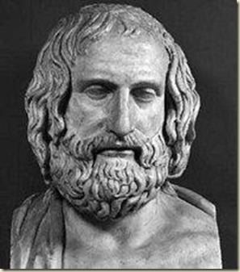
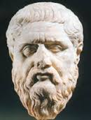
GIRO ANTROPOlOGICO
(2) Sofistas principales
Protágoras: «El hombre es la
medida de todas las cosas»
Gorgias: «Nada existe. Si existiera
no se podría conocer.
Si se pudiera conocer no se podría
comunicar»

Slide 9
SÓCRATES

Slide 10
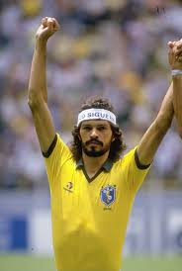
SÓCRATES

Slide 11
SÓCRATES
https://www.youtube.com/watch?v=bxCxULCy2i8

Slide 12
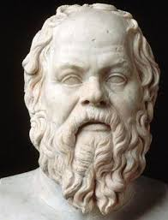
SÓCRATES

Slide 13
GIRO ANTROPOLÓGICO
(3) Sofistas Vs Sócrates
SOFISTAS | SÓCRATES
Cobran por enseñar | Enseñaba gratuitamente
Monólogos | Diálogos
Reacción afectiva | Rigor racional
Escépticos y relativistas | Verdad universal
Triunfar en política | Virtud. Honradez
Erística, retórica. (arte de tener razón) | «Sólo sé que no se nada»

Slide 14
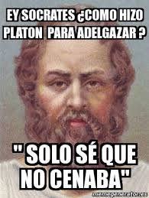

Slide 15
Sócrates
Sólo sé que no sé nada
Ironía
Mayéutica
Intelectualismo moral

Slide 16
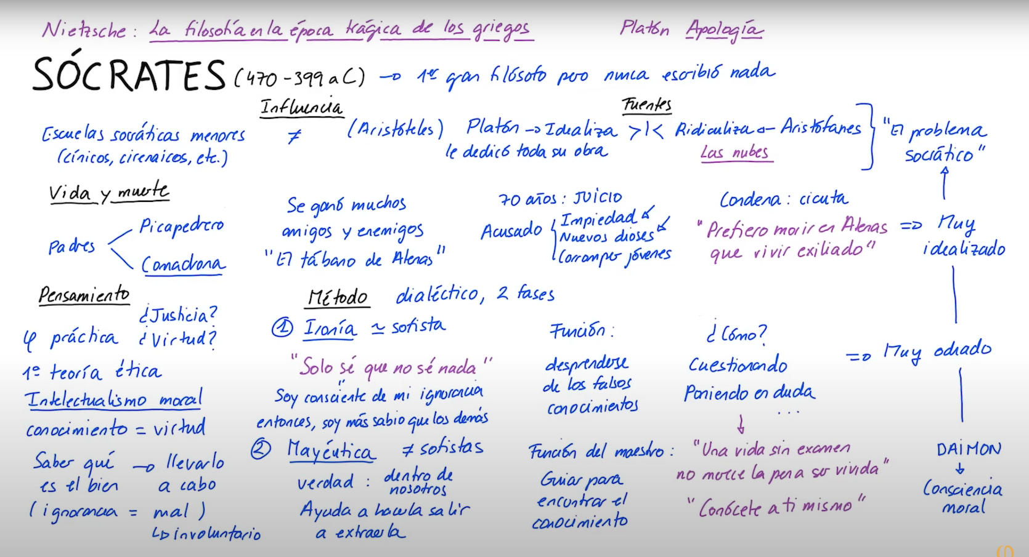

Slide 17
https://www.youtube.com/watch?v=i8ov2oNbkvo&embeds_referring_euri=https%3A%2F%2Ffranciscomartintorres.wordpress.com%2F&source_ve_path=OTY3MTQ
(Monty Pithon)

Slide 18
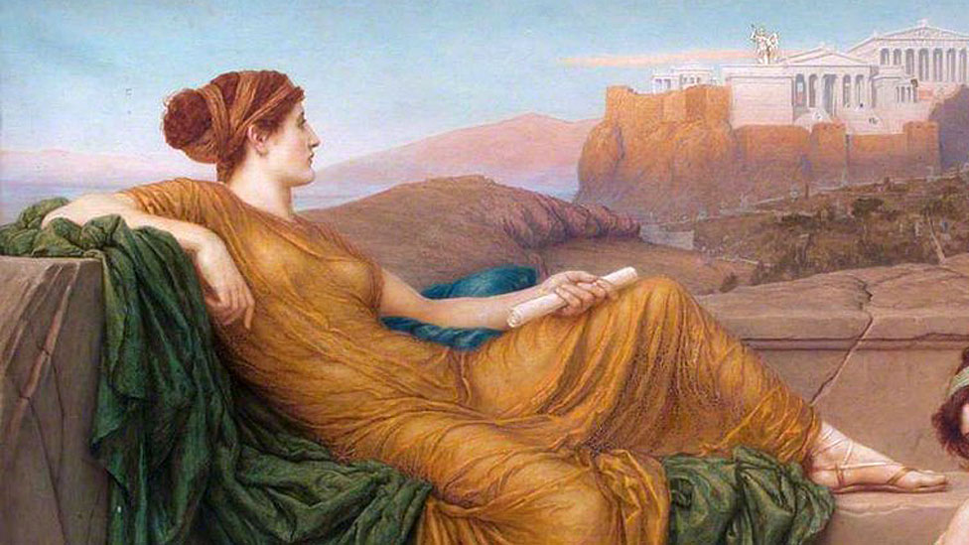
ASPASIA Y LA MUJER EN GRECIA

Slide 19
ASPASIA Y LA MUJER EN GRECIA
Ciudadanía: hombres (varones) libres
Papel de la mujer:
  Crianza
  Casarse con un hombre mayor (Paternalismo)
    13/14 años. Philia/Eros

Slide 20
ASPASIA Y LA MUJER EN GRECIA
ASPASIA
  450 – se instala en Atenas
  Amante y luego esposa de Pericles
  Acusada de provocar guerra contra Samos
  Hetaira (Frente a Porne)
  Maestra de oratoria (Menéxeno) ¿Sofista?
  Maestra de Sócrates

